Slide 1
机械制造基础
ECUST
贾云飞（机械与动力工程学院）
yfjia@ecust.edu.cn

Slide 2
第三篇 金属塑性加工
1.塑性塑性加工的历史发展：
打铁→锻压→压力加工→塑性加工
2.塑性加工
金属材料外力——塑性变形——产品
（1）金属材料：主要加工对象，现包括非金属材料
（2）外力：多数情况下为压力，故亦称压力加工
（3）产品：原材料、毛坯、零件三大类
3.特点：
节省材料：塑性变形
生产率高：几十件甚至上千件/分
产品力学性能好：强度、硬度
产品范围广：几克～上百吨

Slide 3
金属压力加工
定义：
  利用金属在外力作用下所产生的塑性变形，来获得具有一定形状、尺寸和力学性能的原材料、毛坯或零件的生产方法，称为金属压力加工，或金属塑性加工。
内容：
  轧制
  拉拔
  挤压
  锻造
  板料冲压
  特种压力加工方法简介

Slide 4
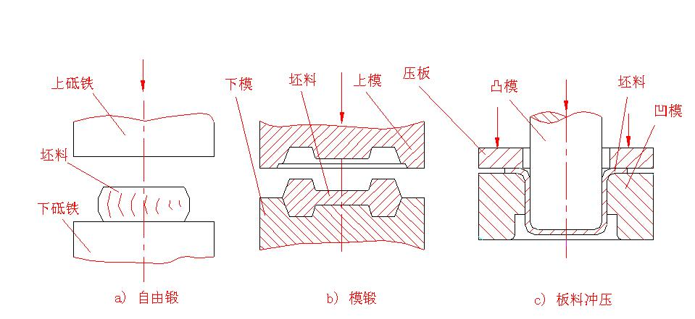
锻压生产方式示意图

Slide 5
第一章 金属的塑性变形
金属塑性变形的实质
  前提：
    金属在外力作用下，其内部产生应力，迫使原子离开原来的平衡位置，从而改变了原子间的距离，使金属发生变形，并引起原子位能的增高，但处于高位能的原子具有返回到原来低位能平衡位置的倾向。
  现象：
    当外力停止作用后，应力消失，变形也随之消失，称弹性变形。
    当外力增大到使金属的内应力超过该金属的屈服点之后，即使停止外力作用，金属的变形也不消失，称塑性变形。
  实质：
  晶体内部产生滑移的结果。

Slide 6
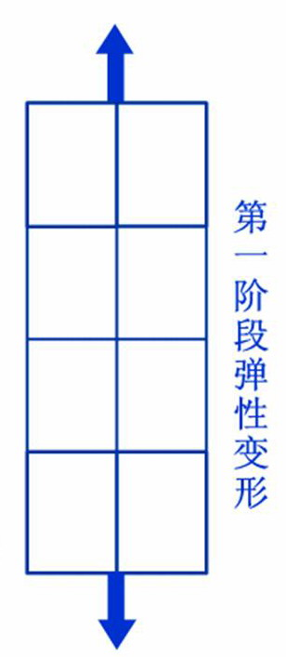
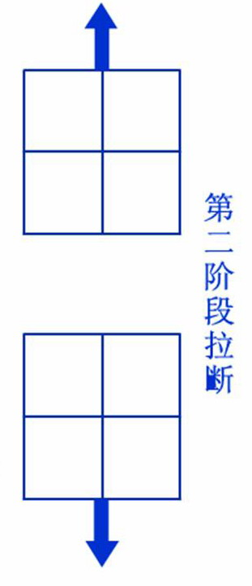
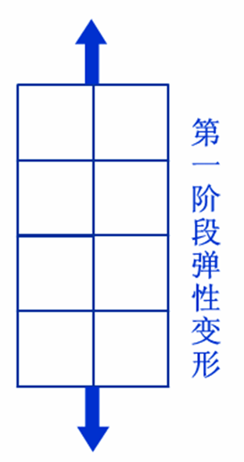
金属塑性变形的实质
单晶体塑性变形
当金属受外力作用时，外力可分为正应力和切应力，正应力使金属产生弹性变形或破断。
OR

Slide 7
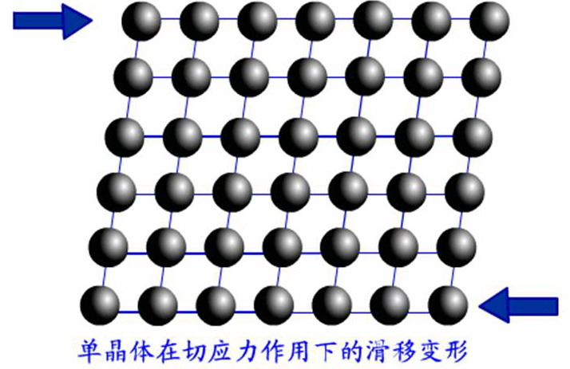
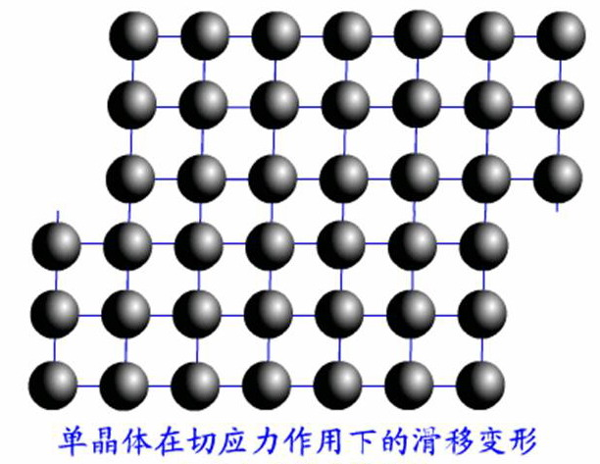
金属塑性变形的实质
单晶体的滑移
  实验表明，晶体只有在切应力的作用下才会发生塑性变形。室温下，单晶体的塑性变形主要是通过滑移和孪生进行的。滑移是指在切应力作用下，晶体的一部分相对于晶体的另一部分沿滑移面作整体滑动，图为单晶体在切应力作用下的滑移变形过程。

Slide 8
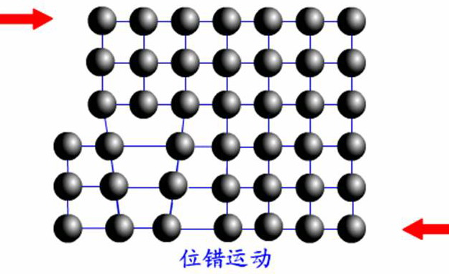
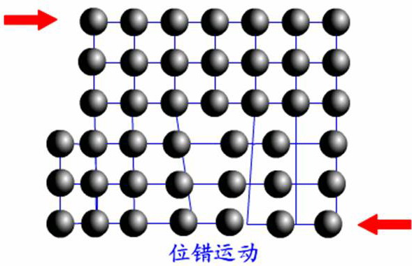
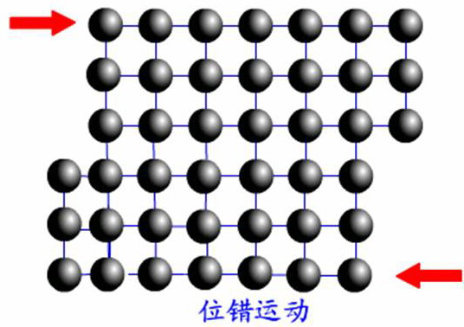
金属塑性变形的实质
位错运动引起塑性变形(实际的晶体结构)
  单晶体的滑移是通过晶体内的位错运动来实现的，而不是沿滑移面所有的原子同时作刚性移动的结果，所以滑移所需要的切应力比理论值低很多。因此，位错运动的结果，实现了整个晶体的塑性变形。

Slide 9
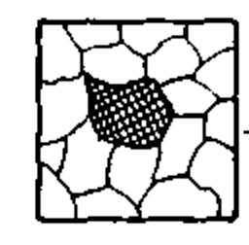

金属塑性变形的实质
多晶体的塑性变形(通常的金属)
  多晶体的塑性变形是其单个晶粒塑性变形的综合。其中每个晶粒的塑性变形，仍主要以滑移方式进行。
  由于构成多晶体的晶粒位向不同，还有晶界的阻碍，在其滑移、变形时，分先后次序逐批进行。同时，还伴有晶间的滑移与转动。
F
图3-3 多晶体塑性变形示意图

Slide 10
塑性变形对金属组织和性能的影响
金属内部有了应力就会发生弹性变形。应力增大到一定程度后使金属产生塑性变形。当外力去除后，弹性变形将恢复，称“弹复”现象。这种现象对有些压力加工件的变形和工件质量有很大影响，必须采取工艺措施来保证产品的质量。
塑性变形后金属组织将发生变化
  晶粒沿最大变形的方向伸长；
  晶格与晶粒均发生扭曲，产生内应力；
  晶粒间产生碎晶。

Slide 11
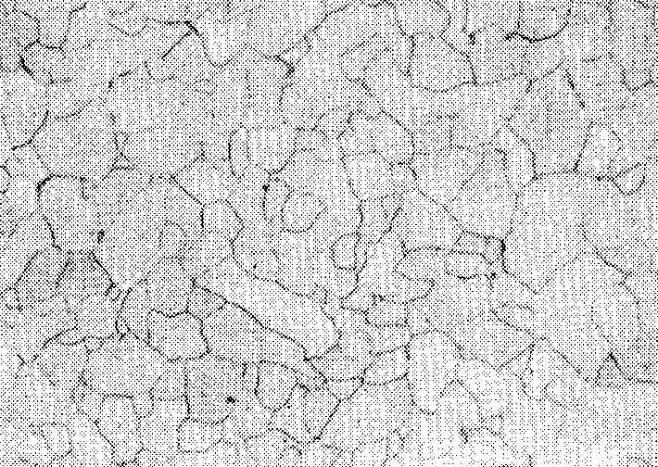
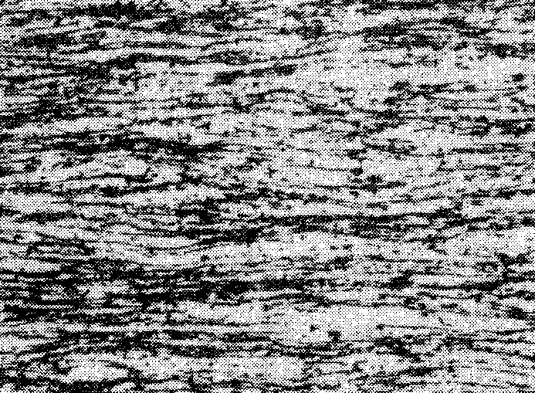
冷加工纤维组织
塑性变形对金属组织和性能的影响
金属在外力作用下进行塑性变形时，金属内部的晶粒也由原来的等轴晶粒（见图a）变为沿加工方向拉长的晶粒，当变形度增加时，晶粒被显著拉长成纤维状，这种组织称为冷加工纤维组织(b) 。
(a)
(b)

Slide 12
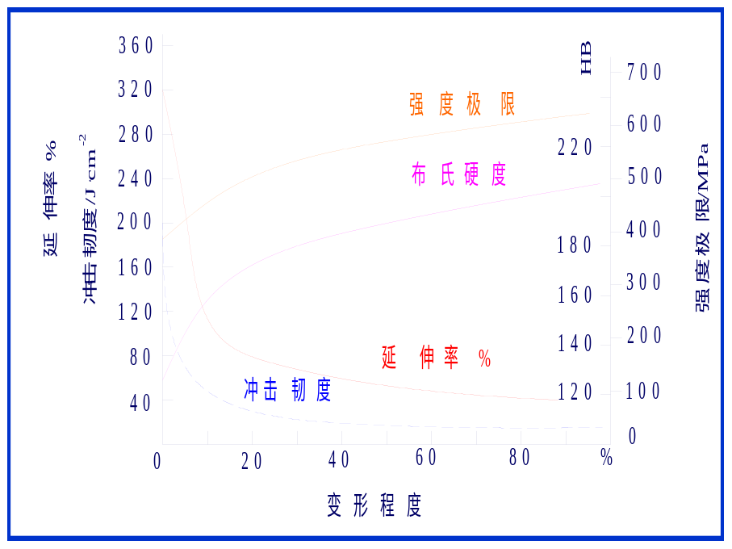
塑性变形对金属组织和性能的影响
冷变形强化
  金属在塑性变形过程中，随着变形程度的增加，强度和硬度提高而塑性和韧性下降的现象称为冷变形强化，又称加工硬化。

Slide 13
塑性变形对金属组织和性能的影响
回复与再结晶
  冷变形强化是一种不稳定状态，具有恢复到稳定状态的趋势。当金属温度提高到一定程度，原子热运动加剧，使不规则的原子排列变为规则排列，消除晶格扭曲，内应力大为降低，但晶粒的形状、大小和金属的强度、塑性变化不大，这种现象称为回复（图b）。这时的温度称为回复温度，即
  T_{回}=（0.25～0.3） T_{熔}
  当温度继续升高，金属原子活动具有足够热运动力时，则开始以碎晶或杂质为核心结晶成新的晶粒，从而消除了冷变形强化现象，这个过程称为再结晶。这时的温度称为再结晶温度(图c)，一般为该金属熔点的0.4倍，即
  T_{再}=0.4 T_{熔}
热变形
以上
T_{再}
以下
冷变形

Slide 14
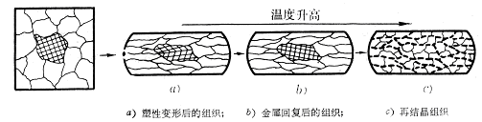
塑性变形对金属组织和性能的影响
利用金属的冷变形强化可提高金属的强度和硬度，这是工业生产中强化金属材料的一种重要手段。但在压力加工生产中，冷变形强化给金属继续进行塑性变形带来困难，应加以消除。在实际生产中，常采用加热的方法使金属发生再结晶，从而再次获得良好塑性。这种工艺操作称为再结晶退火。

Slide 15
塑性变形对金属组织和性能的影响
金属在不同温度下变形对其组织和性能的影响不同，把金属的塑性变形分为冷变形和热变形两种。
金属的冷变形和热变形
  冷变形 金属在再结晶温度以下进行的塑性变形称为冷变形。
    优点：工件没有氧化皮，可获得较高公差等级，较小表面粗糙度，强度和硬度较高。
    缺点：金属存在残余应力、塑性差，需要中间退火，才能继续变形。

Slide 16
塑性变形对金属组织和性能的影响
金属的冷变形和热变形
  热变形 在再结晶温度以上进行的塑性变形，变形后只有再结晶组织而无冷变形强化现象。
    优点：塑性良好，变形抗力低，容易加工变形。经塑性变形及再结晶，使原来存在的不均匀、晶粒粗大的组织得以改善，或将铸锭组织中的气孔、缩松等压合，得到更致密的再结晶组织，力学性能提高。
    缺点：高温下，金属容易产生氧化皮，制件的尺寸精度低，表面粗糙。
  温热变形
    介于冷变形和热变形之间的塑性变形。
  温热变形中既有加工硬化，又有回复或再结晶现象。

Slide 17
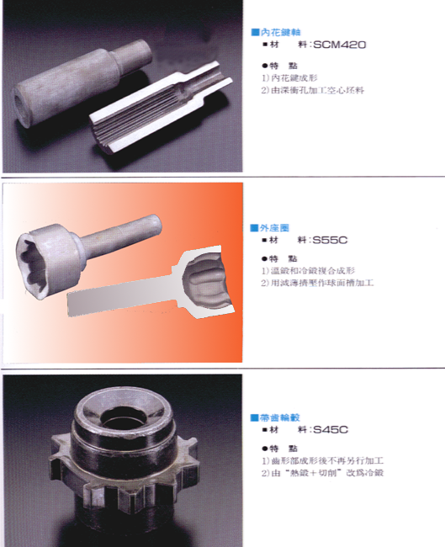
塑性变形对金属组织和性能的影响
热变形加工可使金属中的气孔和疏松焊合，并可改善夹杂物、碳化物的形态、大小和分布，提高钢的强度、塑性及冲击韧度。
用温热变形得到的工件，其强度和尺寸精度比热变形高，而变形抗力比冷变形低。如温热挤压、半热锻等。

Slide 18
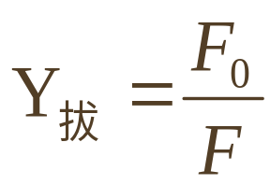
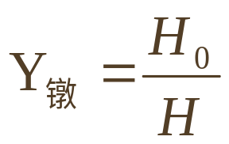
锻造流线与锻造比
塑性变形对金属组织和性能的影响
金属的变形程度越大，纤维组织越明显。变形程度用锻造比Y_{锻}来表示。
拔长时的锻造比：
镦粗时的锻造比：
当锻造比为2～5时，纤维组织愈来愈明显，金属呈现各向异性。

Slide 19
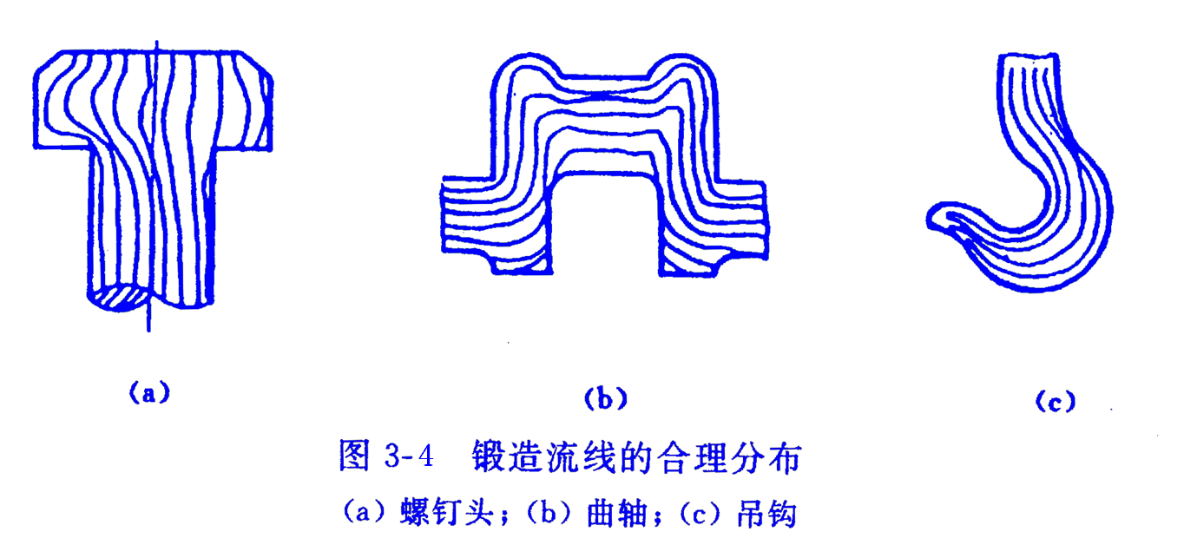
塑性变形对金属组织和性能的影响
热变形： 金属组织性能改善
锻造流线：沿着流线方向拉伸时，有较高的抗拉强度。沿着流线方向剪切时，有较高的抗剪强度。

Slide 20
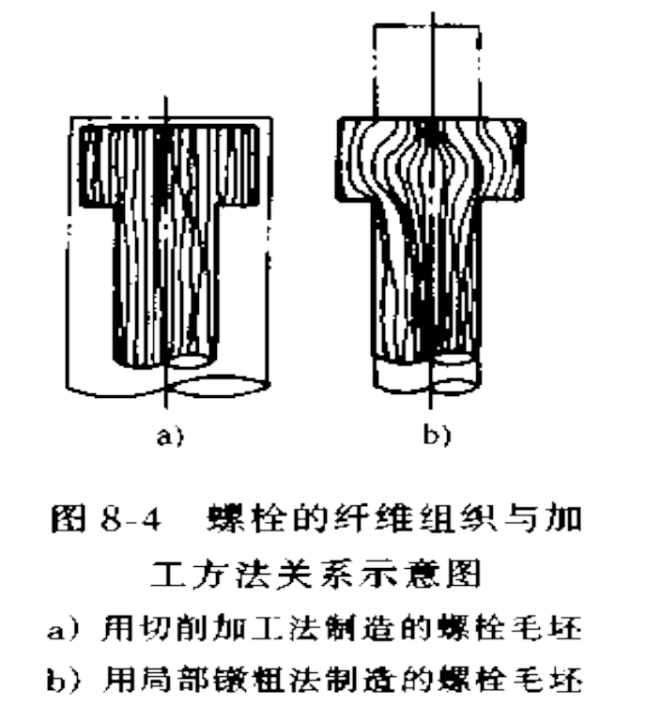
塑性变形对金属组织和性能的影响
纤维组织的稳定性很高，不能用热处理方法加以消除。只有经过锻压使金属变形，才能改变其方向和形状。因此，为了获得具有最好力学性能的零件，在设计和制造零件时，都应使零件在工作中产生的最大正应力方向与纤维方向重合，最大切应力方向与纤维方向垂直。并使纤维分布与零件的轮廓相符合，尽量使纤维组织不被切断。
如图：当采用棒料直接经切削加工制造螺钉时，螺钉头部与杆部的纤维被切断，不能连贯起来，受力时产生的切应力顺着纤维方向，故螺钉的承载能力较弱（图a）。当采用同样棒料经局部镦粗方法制造螺钉时（图b）。则纤维不被切断。连贯性好，纤维方向也较为有利，故螺钉质量较好。
图3-7

Slide 21
金属的可锻性
（一）可锻性
1.可锻性：衡量材料通过塑性加工获得优质零件难易程度的工艺性能。
2. 可锻性指标：
塑性：ψ截面收缩率；δ延伸率；a_{K}冲击韧性
变形抗力：在变形过程中金属抵抗工具作用的力P
塑性↑，变形抗力↓，可锻性↑
3.可锻性的影响因素：
（1）金属本质（内在因素）：
①化学成分：C％↑，塑性↓，可锻性↓，纯金属好于合金
②组织状态：铸态组织↓，晶粒粗大↓，碳化物↓，纯金属及固溶体↑
纯金属比合金好，碳钢含碳越低，可锻性越好，钢中有形成碳化物的元素（如铬、钼等），可锻性下降。
纯金属及固熔体（如奥氏体）的可锻性好，碳化物的可锻性差。铸态柱状组织和粗晶粒不如晶粒细小、均匀的可锻性好。

Slide 22
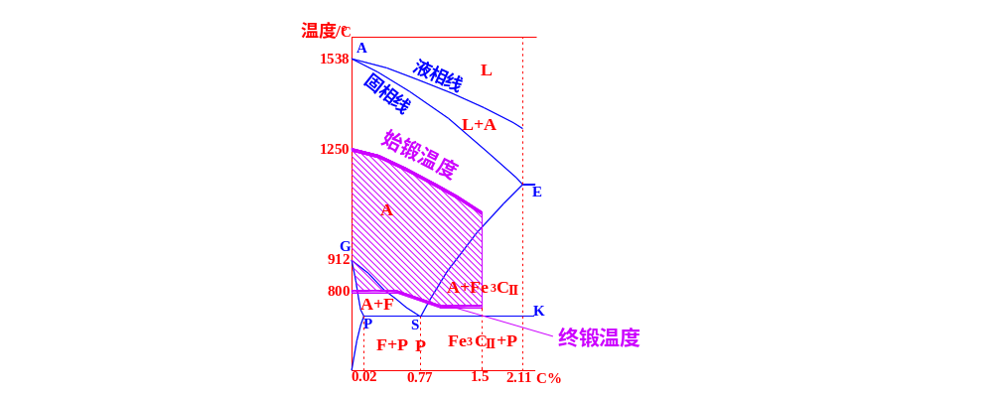
金属的可锻性
（2）加工条件（外在因素）
①变形温度：提高金属变形时的温度，是改善金属可锻性的有效措施
变形温度T↑，材料塑性δ↑，变形抗力P↓，→可锻性↑
注意事项：温度过高将产生过热、过烧、脱碳和严重氧化等缺陷，甚至使锻件报废。
碳素结构钢，加热温度超过A₃线，组织为单一A，很适宜塑性加工。锻造温度范围的确定（图3.8）： 始锻温度：固相线以下200℃左右。终锻温度：800～750℃之间。
图3.8 碳钢的锻造温度范围

Slide 23
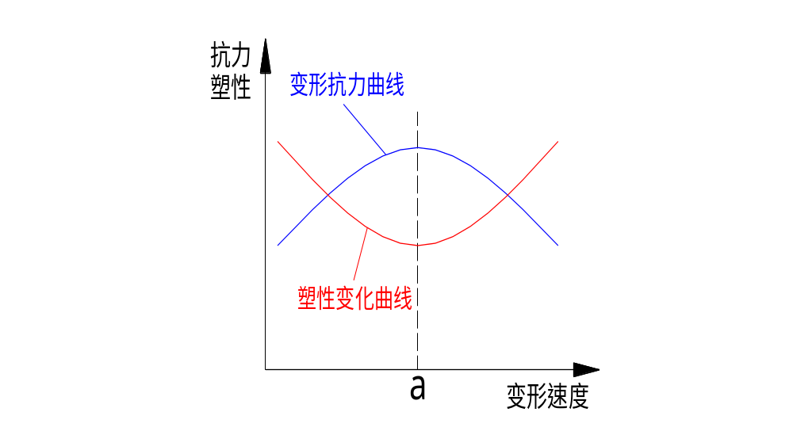
金属的可锻性
加工条件
  变形速度的影响（单位时间内的变形程度）
  变形速度≤a 时：变形抗力↑、塑性↓，可锻性↓
  变形速度≥a 时：塑性↑、变形抗力↓，可锻性↑
  原因：塑性变形引起的“热效应”。
  当变形速度相对较小时，相应的加工硬化现象也很显著和剧烈，使得变形抗力上升，塑性下降，导致可锻性下降。
  当变形速度较大时，金属内部变形剧烈，晶粒间摩擦加剧，使一部分塑性变形功转化为热能，使金属温度升高，称为热效应现象，消除了加工硬化现象，导致可锻性提高。
图3-9 变形速度对塑性及变形抗力的影响
不同金属材料，其a值也不同。

Slide 24
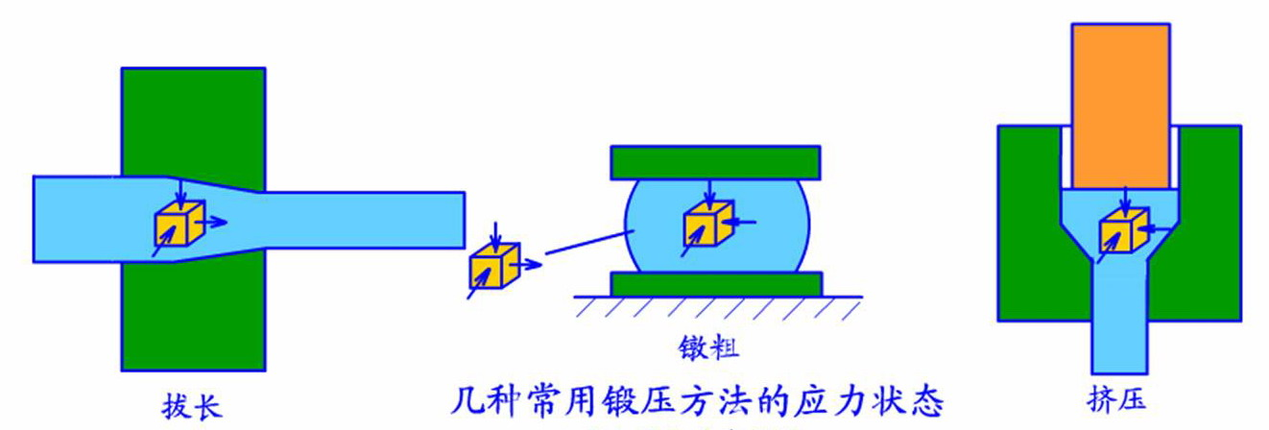
金属的可锻性
加工条件
  应力状态的影响
    金属在挤压变形时(图)，呈三向受压状态，可锻性好。
    在拉拔时则呈二向受压一向受拉状态(图)，可锻性下降。
实验证明
    受力物体压应力的数目越多，金属的塑性越好。
    拉应力的数目越多，金属的塑性越差。

Slide 25
作业题：p116, (2), (3), (4), (6)。

Slide 27
第二章 锻造
利用冲击力或压力使金属在抵铁间或锻模中变形，从而获得所需形状和尺寸的锻件，这类工艺方法称为锻造。锻造是金属零件的重要成型方法之一，它能保证金属零件具有较好的力学性能 以满足使用要求。
一．自由锻
自由锻是利用冲击力或压力使金属在上、下两个抵铁之间产生塑性变形，从而得到所需锻件的锻造方法。
特点：
（1）金属流动自由
（2）形状、尺寸精度由操作者操作技术保证
（3）生产率、产品精度较低
（4）通用性强，小到大型、巨型锻件都可以生产，特别在重型机械制造中特别重要。
自由锻设备：
（1）锻锤：空气锤 小型锻件150公斤以下
蒸汽－空气锤 小于1500公斤锻件
（2）压力机：主要是水压机，可锻造质量达500t锻件，常用于大型和巨型锻件。

Slide 28
自由锻
工序：
  基本工序
    使金属材料产生一定程度的塑性变形，以达到所需形状和所需尺寸的工艺过程，如镦粗、拔长、冲孔、切割、弯曲和扭转等。
  辅助工序
    为基本工序操作方便而进行的预先变形工序，如压钳口、压肩、钢锭倒棱等。
  修整工序
    用以减少锻件表面缺陷而进行的工序，如校正、滚圆、平整等。

Slide 29
自由锻
（1）基本工序 它是使金属坯料实现主要的变形要求，达到或基本达到锻件所需形状和尺寸的工序。主要有以下几个：
镦粗 是使坯料高度减小、横截面积增大的工序。它是自由锻生产中最常用的工序 适用于饼块、盘套类锻件的生产。
拔长 是使坯料横截面积减小、长度增大的工序。它适用于轴类、杆类锻件的生产。为达到规定的锻造比和改变金属内部组织结构．锻制以钢锭为坯料的锻件时，拔长经常与镦粗交替反复使用。
冲孔 是使坯料具有通孔或盲孔的工序。对环类件，冲孔后还应进行扩孔工作。
弯曲 是使坯料轴线产生一定曲率的工序。
扭转 是使坯料的一部分相对于另一部分绕其轴线旋转一定角度的工序。
错移 是使坯料的一部分相对于另一部分平移错开的工序，是生产曲拐或曲轴类锻件所必须的工序。
切割 是分割坯料或去除锻件余量的工序。

Slide 30
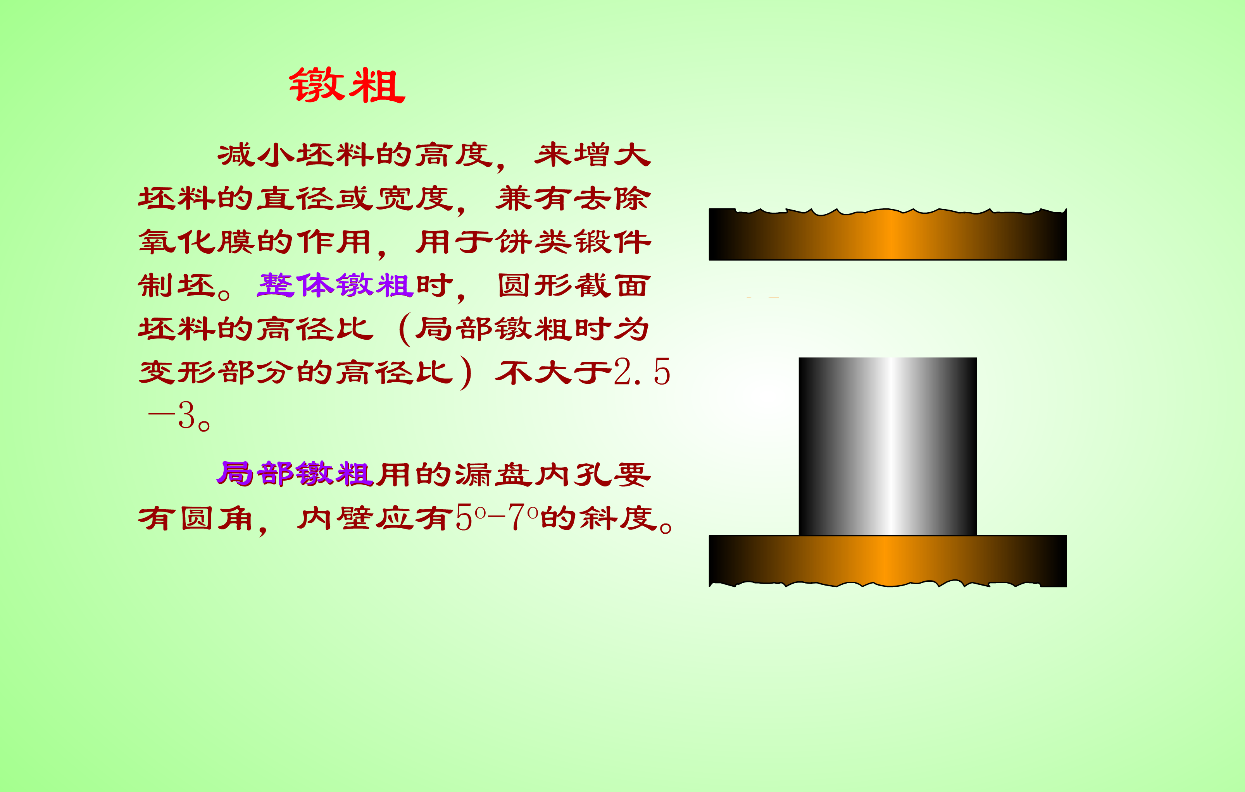
自由锻
（1）基本工序

Slide 31
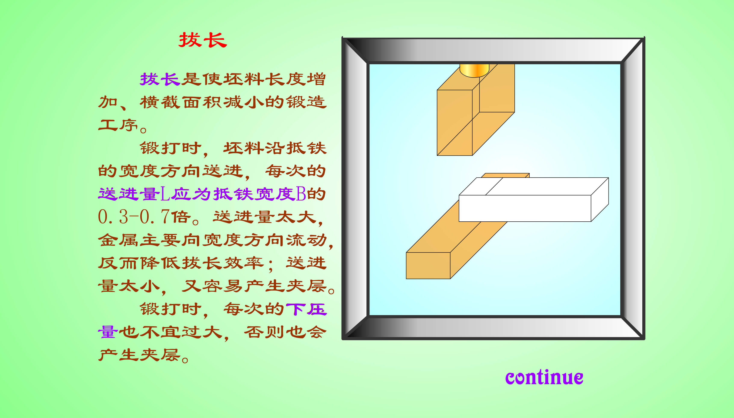
自由锻
（1）基本工序

Slide 32
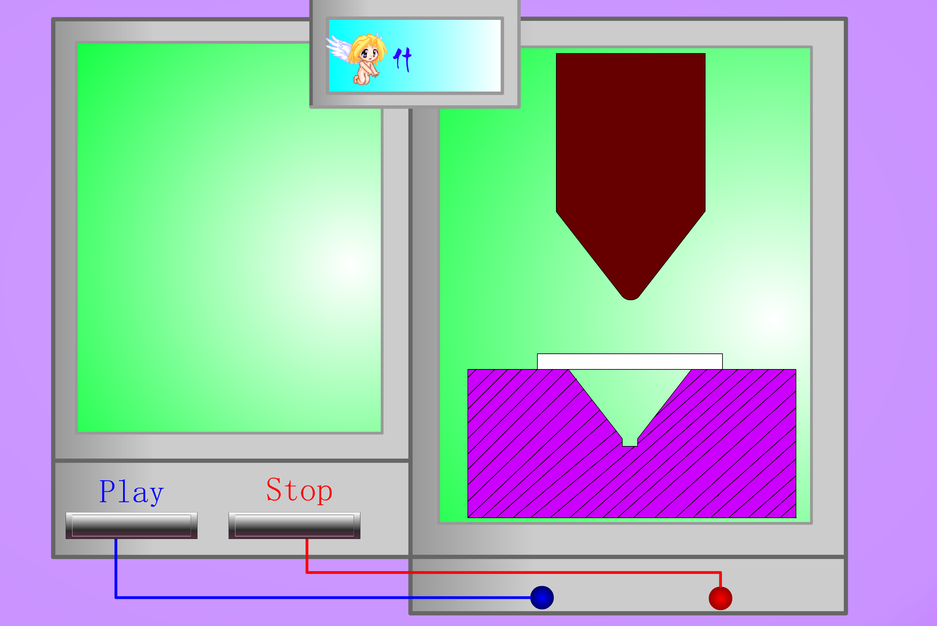
自由锻
（1）基本工序

Slide 33
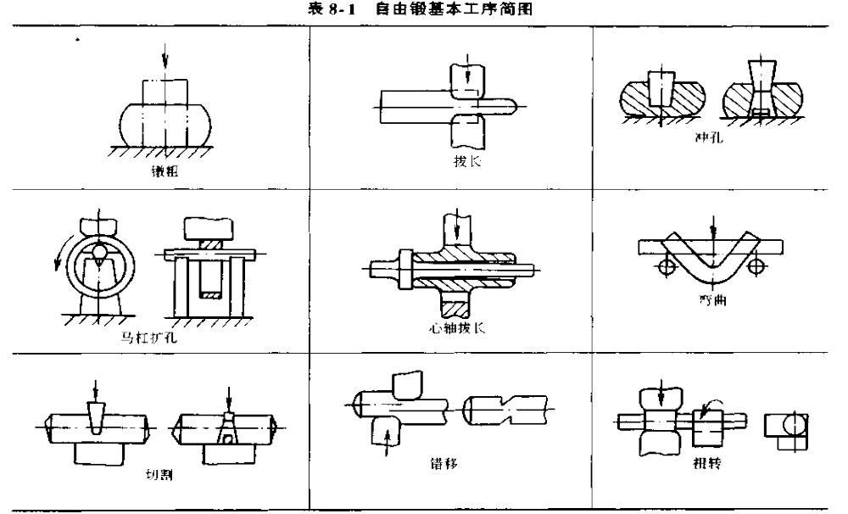
自由锻
自由锻的基本工序

Slide 34
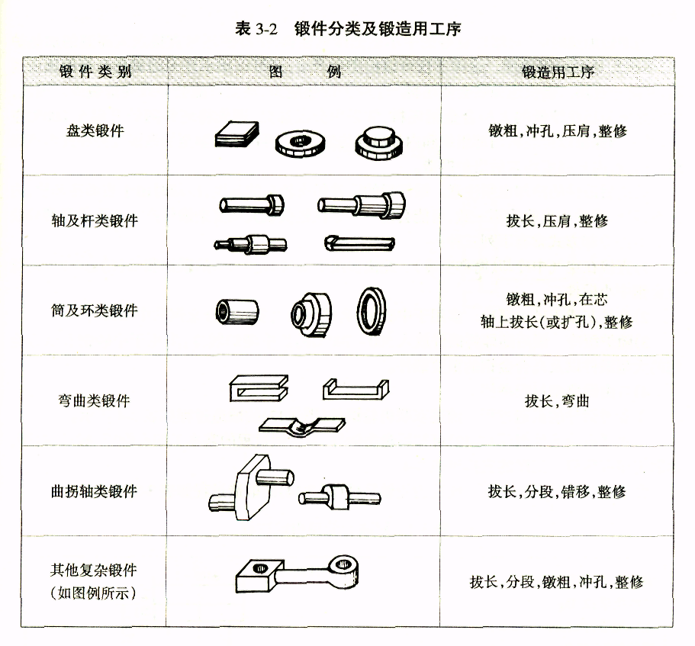
自由锻
选择锻造工序：根据工序特点和锻件形状
盘类件：镦粗(或拔长及镦粗)、冲孔；
轴类锻件：拔长(或镦粗及拔长)、切肩和锻台阶；
筒类锻件：镦粗(或拔长及镦粗)、冲孔、在心轴上拔长；
环类锻件：镦粗(或拔长及镦粗)、冲孔、在心轴上扩孔；
曲轴类锻件：拔长(或镦粗及拔长)、错移、锻台阶、扭转；
弯曲类锻件：拔长、弯曲等。

Slide 35
模锻
模锻：在高强度金属锻模上预先制出与锻件形状一致的模膛，使坯料在模膛内受压变形，由于模膛对金属坯料流动的限制，因而锻造终了时能得到和模膛形状相符的锻件。
模锻水压机的各国状况：重型锻压装备是国家综合实力的一种象征，大型模锻液压机是生产航空大型模锻件，发展航空武器装备并覆盖其他军事装备对大型锻件需求的基础设备。
目前，美国有2台3万吨，2台4.5万吨，99年新增1台4.5万吨水压机，俄罗斯有2台３万吨水压机，２台７.5万吨水压机和法国有1台6.5万吨水压机,这五台大型世界顶级模锻水压机使美、俄、法三国在航宇产品方面居于世界前列，我国现今拥有1台3万吨的大型锻压设备。
优点：
  锻件的尺寸和精度比较高，机械加工余量较小，节省加工工时，材料利用率高；
  可以锻造形状复杂的锻件；锻件内部流线分布合理；操作简便，劳动强度低．生产率高。
  重型模锻的应用 ：航空发动机高温合金零件、飞机大型整体锻件以及航天、舰船、兵器、石油化工、核能、重型燃机生产大型锻件 。
方法：按使用设备的不同，可分为锤上模锻、胎膜锻、压力机上模锻。

Slide 36

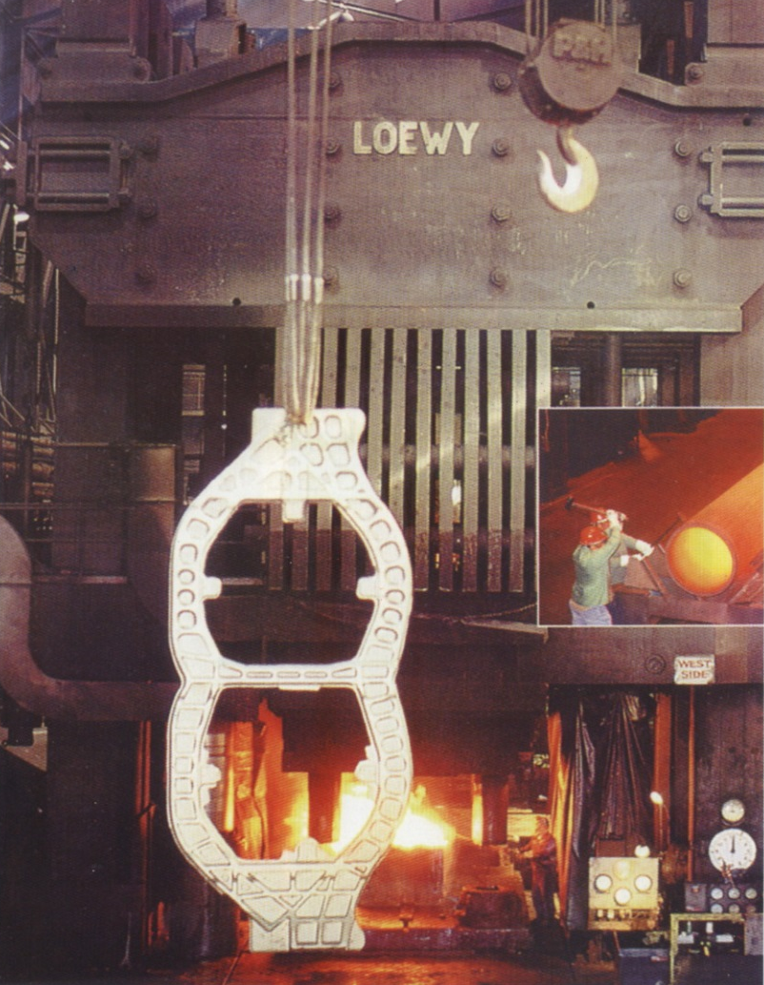

模锻
4.5万吨压力机制造超大构件
——波音747 ——能载客524名
超精密模锻飞机框架
7.5万吨——空中客车A380
——能搭载840名乘客

Slide 37
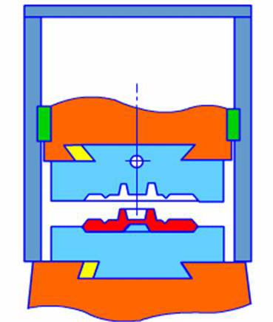
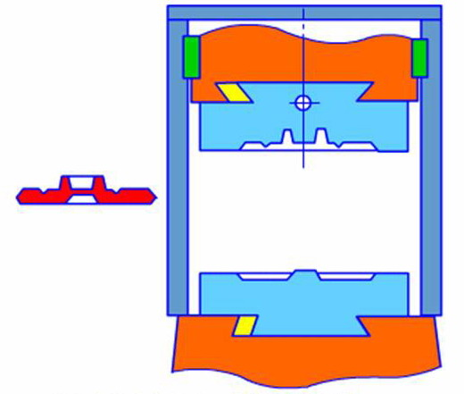
模锻
锤上模锻
  将上模固定在模锻锤头上，下模紧固在砧座上，通过上模对置于下模中的坯料施以直接打击来获得锻件的模锻方法。
与自由锻蒸汽－空气锤相比：
①模锻锤锤头与导轨间间隙比自由锻锤小，且机架与砧座相连。
②模锻锤一般均由一名工人操纵
（1）锻模结构: 包括上、下模，模膛，分模面。

Slide 38
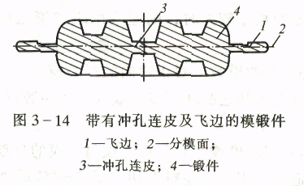
锤上模锻
模锻
模锻模膛 由于金属在此种模膛中发生整体变形，故作用在锻模上的抗力较大。模锻模膛又分为终终锻模膛和预锻模膛两种。
  终锻模膛
    作用：使坯料最后变形到锻件所要求的形状和尺寸，其形状应和锻件的形状相同。但是由于锻件冷却时要收缩，终锻模膛的尺寸应比锻件尺寸放大一个收缩量。另外，沿模膛四周有飞边槽，用以增加金属从模膛中流出的阻力，促使金属更好地充满模膛，同时容纳多余的金属、对于具有通孔的锻件，由于不可能靠上、下模的突起部分把金属完全挤压到旁边去，故终锻后在孔内留有一薄层金属，称为冲孔连皮（图3—14）。因此，把冲孔连皮和飞边冲掉后，才能得到具有通孔的模锻件。
  预锻模膛
    作用：使坯料变形到接近于锻件的形状和尺寸，终滚时，金属容易充满终锻模膛，同时减少终锻模膛的磨损，延长锻模的使用寿命。

Slide 39
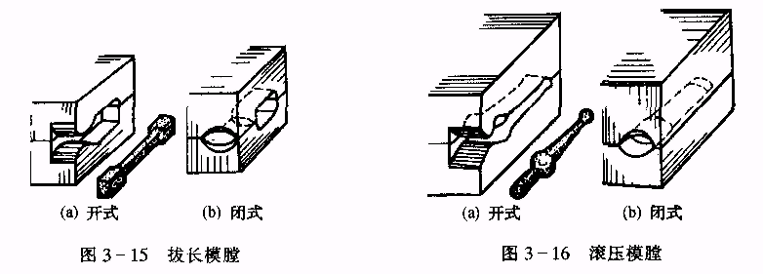
锤上模锻
制坯模膛：形状复杂的模锻件，使金属能合理分布，接近锻件形状，更容易地充满模膛。
Ⅰ拔长模膛：减少坯料某部分的横截面积，以增加该部分的长度（图15）模锻件沿轴向横截面积相差较大时使用。拔长模膛分为开式和闭式两种。
Ⅱ 滚压模膛：减少坯料某一部分的横截面积，以增加另一部分的横截面积（图16）。当模锻件的横截面积相差较大时，闭式。

Slide 40
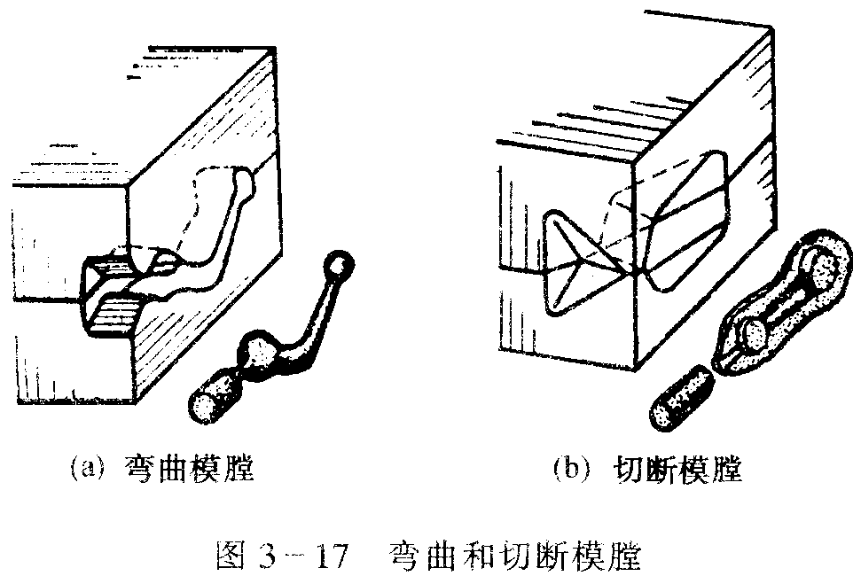
锤上模锻
制坯模膛：
Ⅲ 弯曲模膛：对于弯曲的杆类模锻件进行弯曲（图17a）
Ⅳ 切断模膛：在上模与下模的角上组成一对刃口，用来切断金属（图17b）。

Slide 41
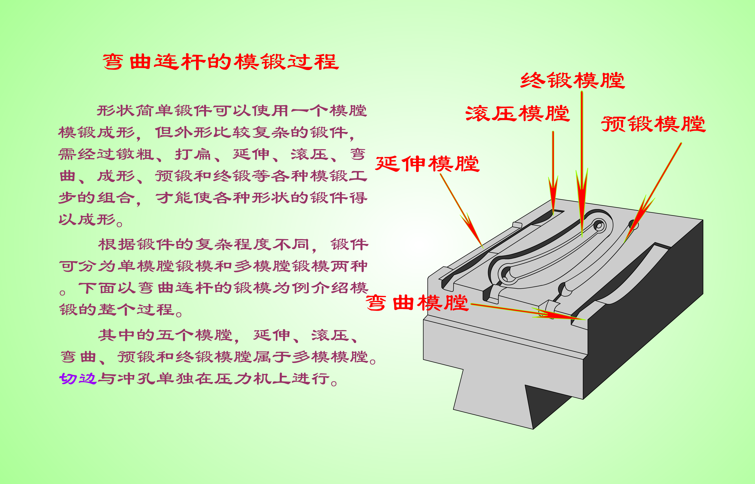
模锻模膛

Slide 42
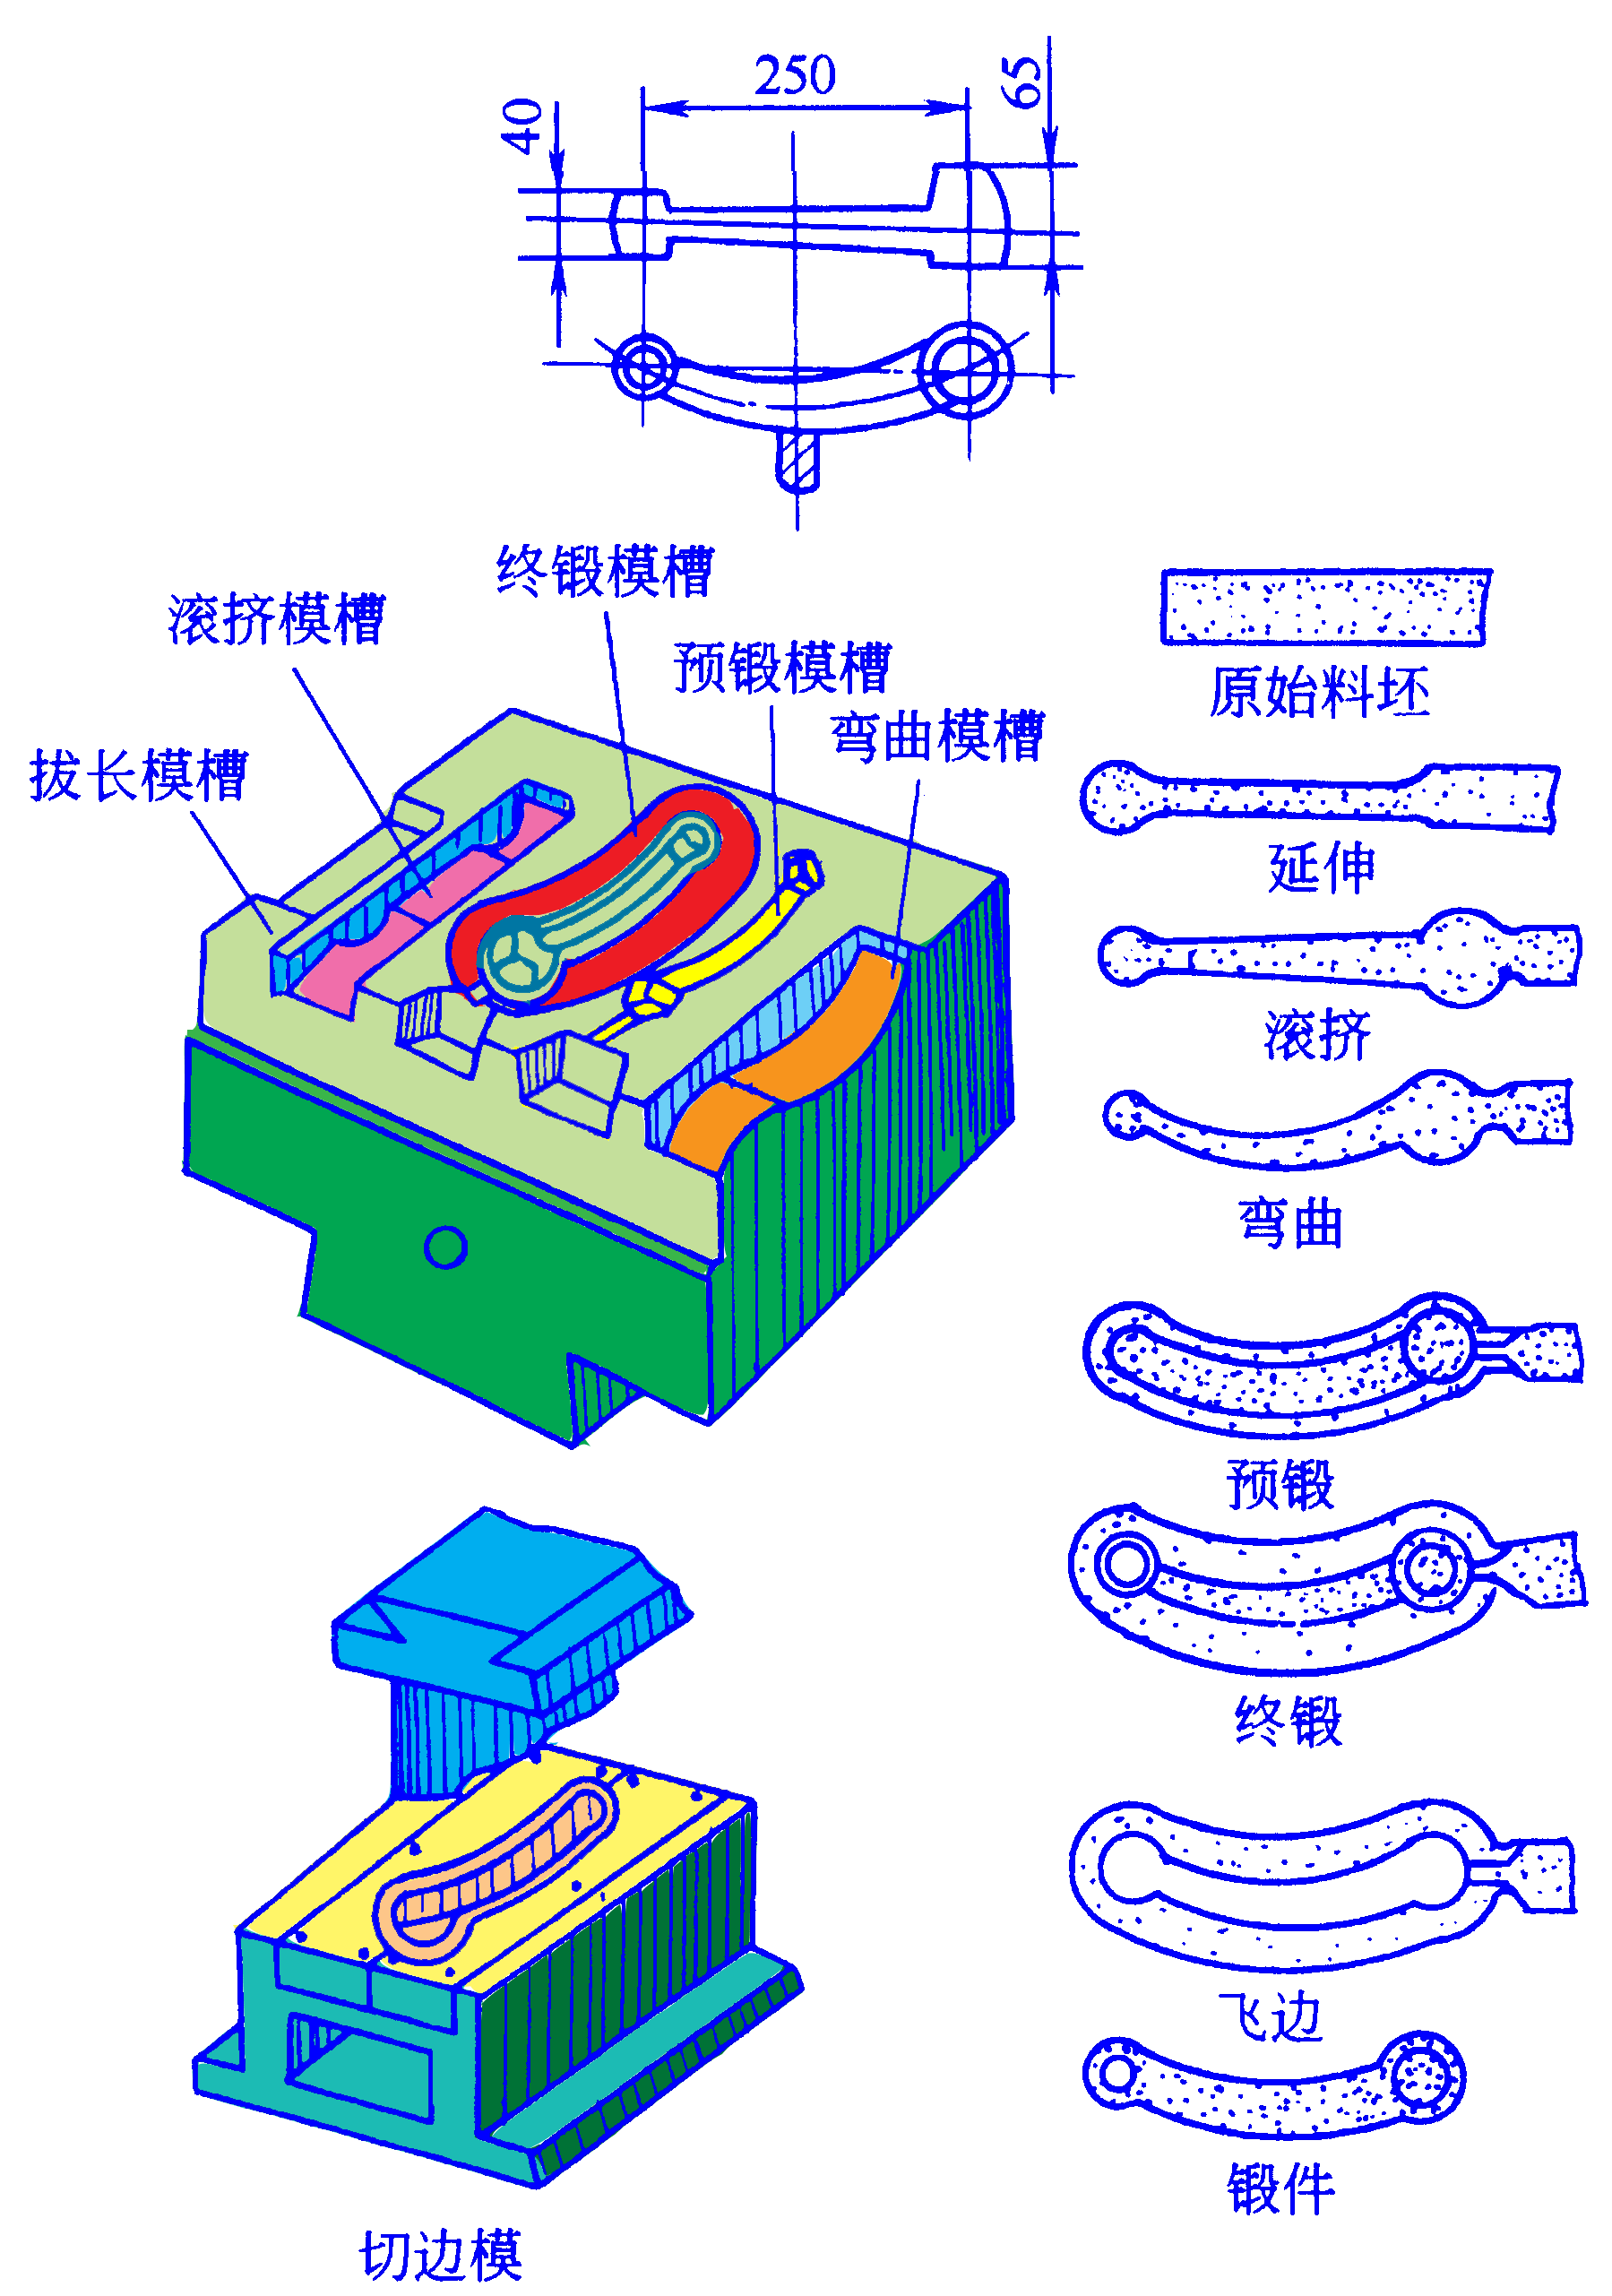
锤上模锻
模锻模膛
模锻模膛
根据模锻件的复杂程度不同，所需变形的模膛数量不等，可将锻模设计成单膛级模或多膛级模。单膛锻模是在一副锻模上只具有终锻模膛一个模膛。多膛锻模是在一副锻模上具有两个以上模膛的锻模。

Slide 43
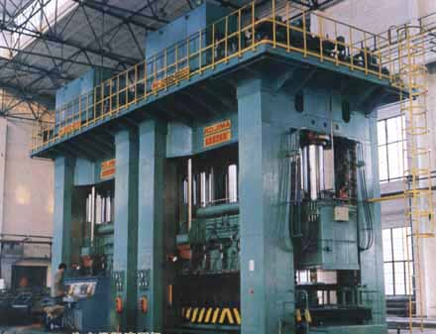
压力机上模锻
用于模锻生产的压力机有曲柄压力机、摩擦压力机、平锻压力机、模锻水压机等。
模锻水压机

Slide 44
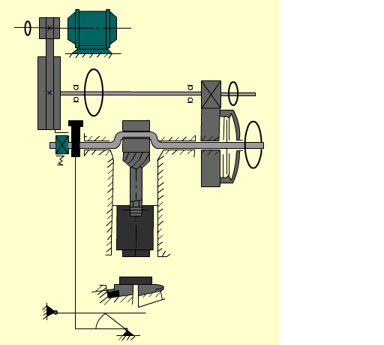
压力机上模锻
曲柄压力机上模锻
Ⅰ原理：图3.19
Ⅱ吨位：2000～125000KN（种类、吨位规格很多）
Ⅲ模锻特点：
ⅰ 行程固定，有良好的导向和顶料装置，锻件精度高。
ⅱ 可采用组合模具，制造简单，更换容易，节省贵重模具材料，降低成本。
ⅲ 设备有顶料装置，可用于杆类件的端部镦粗。
ⅳ 滑块行程一定，只能一次成形，复杂件应采用多台设备成形，不宜进行拔长和滚压工步。
Ⅴ 适于大批量生产，但设备复杂，造价高
图3.19 曲柄压力机传动简图

Slide 45
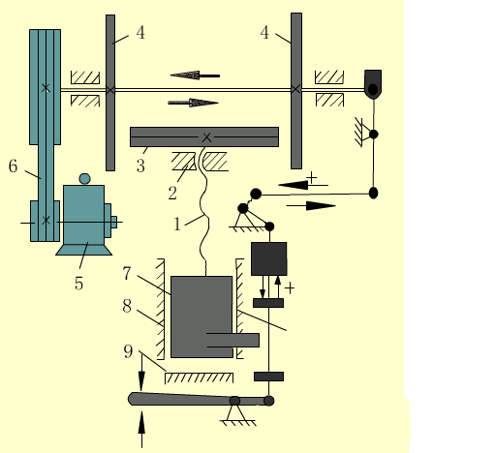
压力机上模锻
摩擦压力机上模锻（螺旋压力机）
Ⅰ原理：锻模分别安装在滑块7和机座10上。滑块与螺杆1相连，沿导轨9上下滑动。螺杆穿过固定在机架上的螺母2，其上端装有飞轮3。两个摩擦盘4同装在一根轴上，由电动机5经皮带6使摩擦盘轴旋转。改变操纵杆位置可使摩擦盘轴沿轴向串动，这样就会把某一个摩擦盘靠紧飞轮边缘，借摩擦力带动飞轮转动。飞轮分别与两个摩擦盘接触，产生不同方向的转动，螺杆也就随飞轮做不同方向的转动。在螺母的约束下，螺杆的转动变为滑块的上下滑动实现模够生产。
图3.21 摩擦压力机传动简图

Slide 46
压力机上模锻
摩擦压力机上模锻（螺旋压力机）
Ⅱ吨位：机械：80000KN 常用10000KN以下
液压：120000KN（国内）
Ⅲ模锻特点 :
ⅰ 滑块行程不固定，具有锤的功能。
ⅱ 滑块运动速度慢，再结晶过程可以充分进行，特别适合于锻造低塑性合金钢和有色金属等。
ⅲ 滑块打击速度慢，设备有顶料装置，可以使用整体式锻模，组合模具，锻件形状可以非常复杂，简化加工，省料，降低成本。
ⅳ 承受偏心载荷能力差，适于单膛模锻。对于形状复杂的锻件，需要在自由锻设备或其它设备上制坯。
图3.21 摩擦压力机传动简图

Slide 47
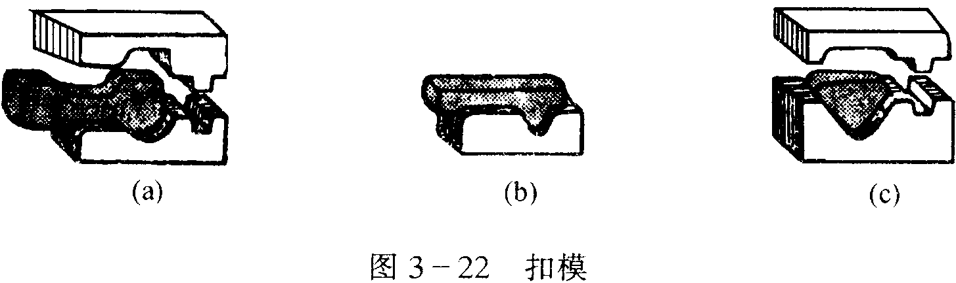
自由锻
4.胎模锻
胎模锻是在自由锻设备上使用胎模生产模锻件的工艺方法。胎模锻一般采用自由锻方法制坯，然后在胎模中成形。
胎模的种类较多，主要有扣模、筒模及合模三种。
（1）扣模 如图22所示。扣模用来对坯料进行全部或局部扣形，以生产长杆非回转体锻件。也可以为合模锻造进行制坯。用扣模锻造时，坯料不转动。

Slide 48
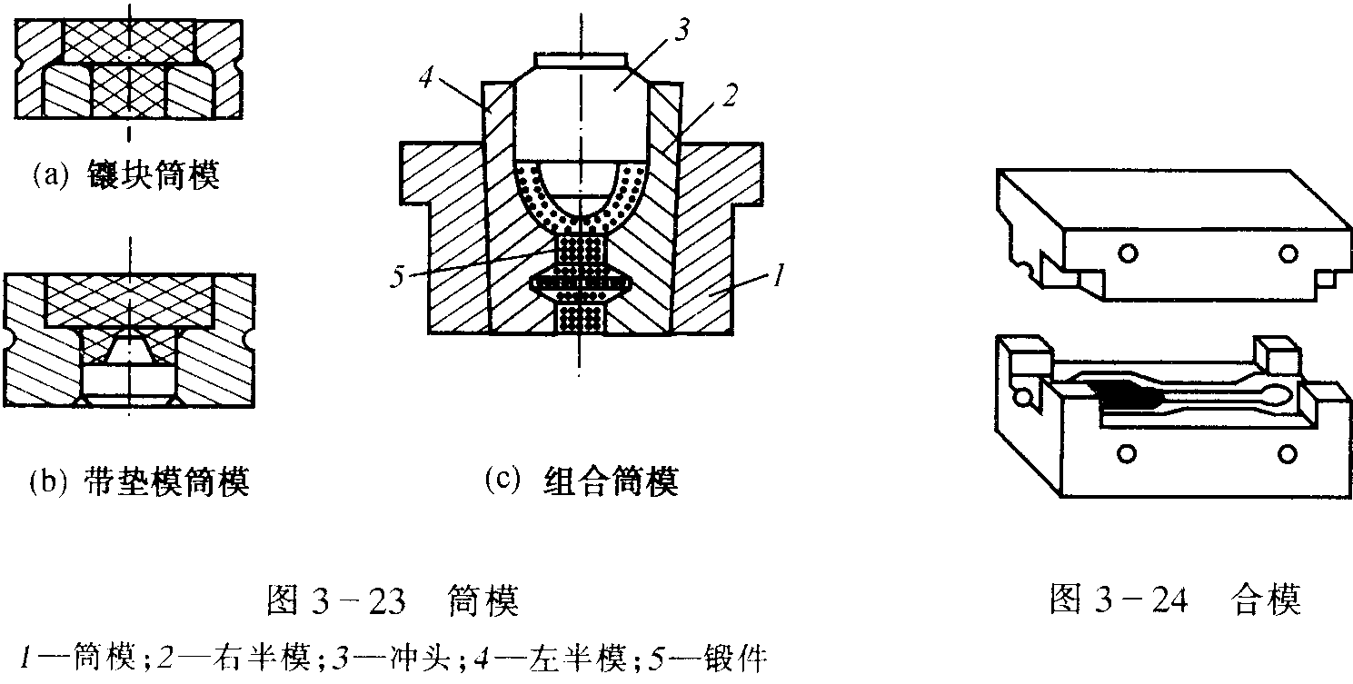
自由锻
4.胎模锻
（2）筒模 如图23所示。筒模主要用于锻造齿轮、法兰盘等盘类锻件。组合简模（图23C）由于有两个半模（增加一个分模面）的结构、可锻出形状更复杂的胎模锻件，扩大了胎模锻的应用范围。
（3）合模 如图24所示。合模由上模和下模组成，并有导向结构，可生产形状复杂、精度较高的非回转体锻件。

Slide 49
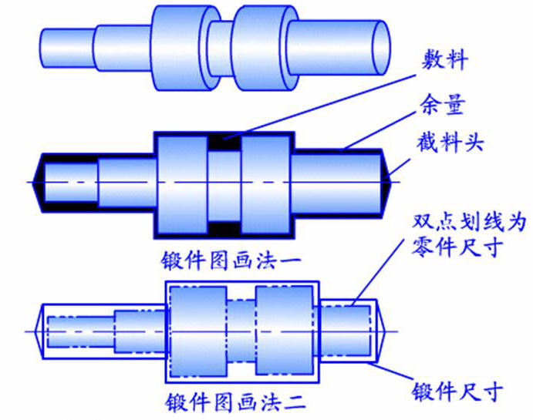
工艺规程的制订
制订工艺规程，编写工艺卡片是进行锻造生产必不可少的技术准备工作，是组织生产过程，规定操作规范，控制和检查产品质量的依据。
2.自由锻工艺规程的制订
（1）绘制锻件图：工艺规程中的核心内容。以零件图为基础，结合自由锻工艺特点绘制而成。
①敷料：简化锻件形状，便于进行锻造而增加的一部分材料，也称为余块。
②余量：零件的加工表面上增加供切削加工用的材料，具体数值结合生产的实际条件查表确定。
③公差：锻件名义尺寸的允许变动量。根据锻件形状、尺寸并考虑到生产实际情况加以选取。

Slide 50
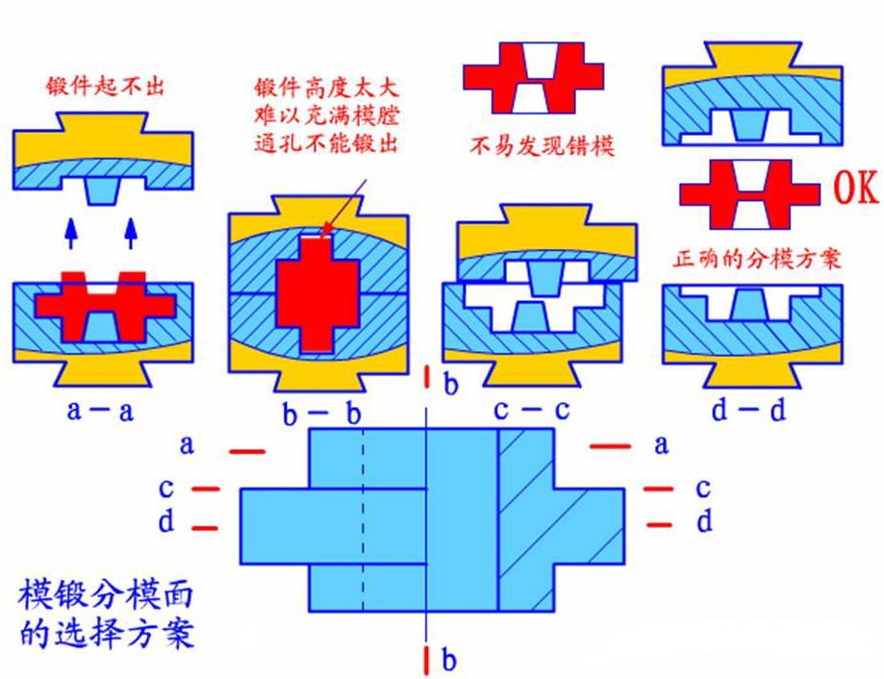
工艺规程的制订
2.自由锻工艺规程的制订
（2）分模面：上下锻模在模锻件上的分界面，
确定原则：
ⅰ确保模锻件能从模膛中取出。图26所示轮形件，把分模面选定在a-a面时，已成形的模锻件无法取出。应选在模锻件最大尺寸的截面上。
ⅱ上下模膛在分模面处轮廓一致，以防止发生错模。（c-c面）
ⅲ选在能使模膛深度最浅的位置处，便于充满模膛。（b-b面）
ⅳ应使零件上所加的敷料最少。（b-b面）
ⅴ分模面应为一个平面，使模膛深度基本一致，差别不宜过大，便于制造锻模
综合分析，图26中的d—d面是最合理的分模面。
图3.26 分模面的选择

Slide 51
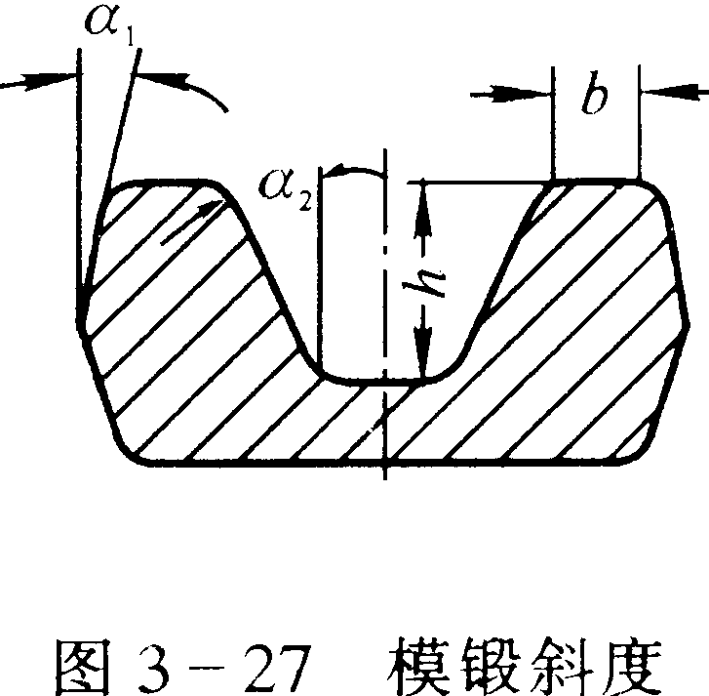
工艺规程的制定
2.自由锻工艺规程的制定
（3）模锻斜度
模锻件上平行于锤击方向的表面必须具有斜度，以便于从模膛中取出锻件。
对于锤上模锻，模锻斜度一般为5°～15°。模锻斜度与模膛深度和宽度有关。模膛深度与宽度的比值(h/b)越大，取的斜度值也越大。
α₂＝α₁＋（2°～5°）
α₁外壁斜度（即当锻件冷却时锻件与模壁离开的表面）
α₂内壁斜度（即当锻件冷却时锻件与模壁夹紧的表面）

Slide 52
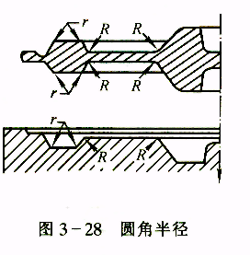
工艺规程的制定
2.自由锻工艺规程的制定
（1）模锻圆角半径 在模锻件上所有两平面的交角处均需做成圆角。
目的：增大锻件强度,便于金属流动，充满模膛。
避免锻模上的内尖角处产生裂纹（应力集中）,减缓锻模外尖角处的磨损，从而提高锻模的使用寿命。
R＝（2～3）r R为内圆角半径，r为外圆角半径r＝1.5～12mm。模膛深度越深，圆角半径取值就越大。

Slide 53
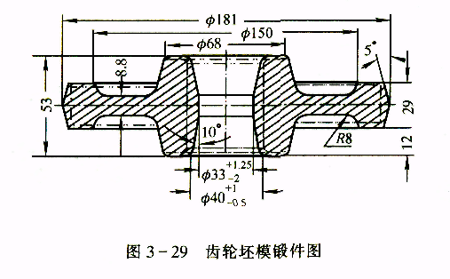
工艺规程的制定
2.自由锻工艺规程的制定
（5）冲孔连皮
许多模锻件都具有孔形，当模锻件的孔径大于25mm时，应将该孔形锻出。但由于模锻无法锻出通孔，需在孔中留出冲孔连皮（图3.14)其厚度依孔径而定。当孔径为25～80mm时，冲孔连皮的厚度取4～8mm。
图3—29为齿轮坯的模锻锻件图。分模面选在锻件高度方向的中部。零件的轮辐部分不加工，故不留加工余量。图中内孔中部的两条水平直线为冲孔连皮切除后的痕迹线。

Slide 54
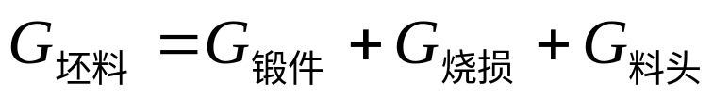
工艺规程的制定
2.自由锻工艺规程的制定
（2）坯料质量及尺寸计算
质量计算：
式中：G坯料—坯料质量；
G锻件—锻件质量；
G烧损—加热时坯料表面氧化而烧损的质量。
第一次加热时取被加热金属的2%～3%，以后各次加热取1.5%～2%；
G料头—在锻造过程中冲掉或切掉的金属的质量。如冲孔时坯料中部的料芯，修切端部产生的料头等。

Slide 55
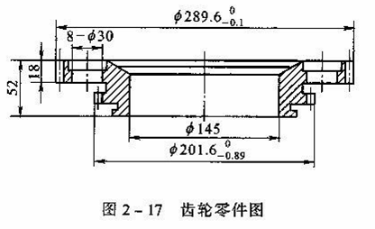
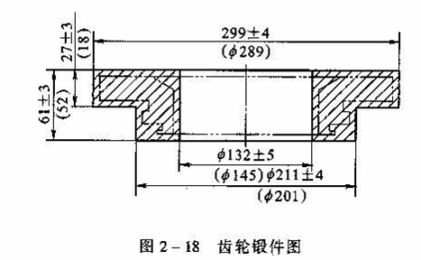
绘制锻件图
(1) 绘制锻件图
齿轮的零件图如图17所示。齿轮上的轮齿、小的凹槽、凸肩以及轮辐上的8个直径为30mm的孔等，都是自由锻难以锻出的，应加余块。根据表(JB 4229.4-86)查得锻件的加工余量和公差。于是便可绘出如图18所示的锻件图。

Slide 56
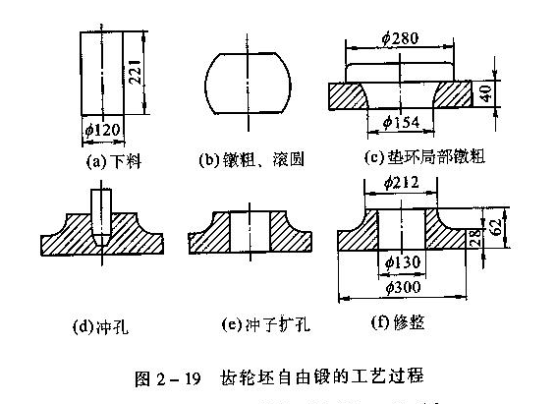
绘制锻件图
(2)确定变形工步
参照表3—1，此锻件的主要变形工步应是镦粗、冲孔和冲于扩孔。因此，此锻件的锻造工艺过程如图所示，其中考虑到冲孔和扩孔时金属还会沿径向流动。并且沿凸肩高度方向产生拉缩现象，因而局部镦粗后的径向尺寸要比锻件小些，凸肩的高度比锻件的凸肩大些。
(3)计算坯料的质量和尺寸

Slide 57
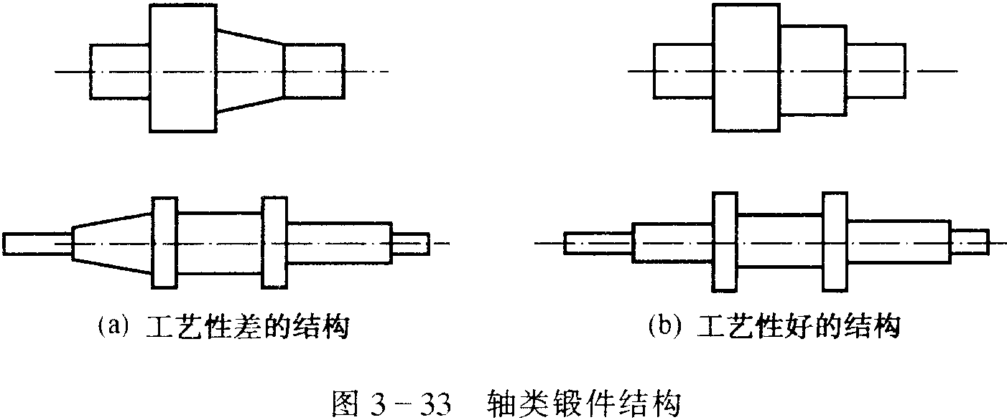
锻件结构的工艺性
设计锻造成形的零件时，除应满足使用性能要求外，还必须考虑锻造工艺的特点，即锻造成形的零件结构要具有良好的工艺性。这样可使锻造成形方便，节约金属，保证质量和提高生产率。
自由锻件结构设计：
(1)避免锥体和斜面结构 自由锻锻件若有锥体或斜面结构（图a），将使锻造工艺复杂。操作不方便，降低设备的使用效率。应改进设计，如图b所示。

Slide 58

锻件结构的工艺性
自由锻件结构设计：
（2）相贯线避免复杂空间曲线 锻件若由数个简单几何体构成时，几何体间的交接处不应形成空间曲线。图a所示结构，采用自由锻方法极难成形，应改成平面与圆柱、平面与平面相接的结构（图b）。

Slide 59

锻件结构的工艺性
自由锻件结构设计：
（3）避免加强筋、凸台、复杂截面或空间曲面 自由锻锻件上不应设计出加强筋、凸台、工字形截面或空间曲线形表面（图a），应将锻件结构改成如图b所示结构。

Slide 60

锻件结构的工艺性
自由锻件结构设计：
（4）锻件横截面有急剧变化或形状较复杂时，设计成由几个简单件构成的组合体，锻－焊结合或锻－机械连接结合工艺（图3.36）

Slide 61
锻件结构的工艺性
模锻件结构设计
（1）合理的分模面，以保证模锻成形后，容易从锻模中取出。
（2）模锻件上与锤击方向平行的非加工表面，应设计有模锻斜度。非加工表面所形成的交角都应按模锻圆角设计。
（3）模锻件外形力求简单、平直和对称，尤其应避免模锻件截面相差过大，或有薄壁、高筋、凸起等结构。

Slide 62

锻件结构的工艺性
模锻件结构设计
图a所示零件的小截面直径与大截面直径之比为0.5，就不符合模锻生产的要求。图b所示模锻件扁而薄，模锻时,薄部金属冷却快，变形抗力剧增，易损坏锻模。图c所示零件有一个高而薄的凸缘，金属难以充满模膛，且使锻模制造和成形后取出锻件较为困难，应改进，设计成图d所示形状，使之易于锻制成形。

Slide 63

锻件结构的工艺性
模锻件结构设计
模锻件的结构中应避免深孔或多孔结构。图38所示零件的轴孔（φ60mm）属深孔结构其上又有四个非加工孔，不能锻出。故应将轮毂高度减小，φ40mm的四个孔改用机械加工方法制出。

Slide 64

锻件结构的工艺性
模锻件结构设计
模锻件的整体结构应力求简单。当整体结构在成形中需增加较多敷料时，可采用组合工艺制做。图3—39所示零件先采用模锻方法单个成形，然后采用焊接工艺组合成一个整体零件。

Slide 65
作业：p130, (2), (3), (5), (6), (10)。

Slide 66
板料冲压成形
板料冲压：利用冲模使板料产生分离或成形的加工方法。（一般板料厚度<4mm,不需加热，亦称冷冲压。8～10mm以上时，热冲压）。
几乎在一切制造金属成品的工业部门中，都广泛地应用着板料冲压。特别是在汽车、拖拉机、航空、电器、仪表及国防等工业中，板料冲压占有极其重要的地位。
特点:（1）零件形状复杂，废料少。
（2）产品精度高，互换性好
（3）产品质量小，材料消耗少，强度、刚度高
（4）操作简单，生产率高，成本低，工艺过程便于实现自动化；但冲模制造复杂要求高。适合于大批量生产。

Slide 67

板料冲压
冲压设备
  剪床：下料用设备，将板料剪成一定宽度的条料，以供冲压之用。

Slide 68


板料冲压
冲压设备
  冲床：实现冲压工序，制成所需形状和尺寸的产品的设备，最大吨位可达40000kN。

Slide 69
板料冲压
冲压工序：分离工序和成形工序两大类
分离工序: 使坯料的一部分相对另一部分发生分离的工序。
剪切 用剪刃或冲模将板料沿不封闭轮廓进行分离的工序。
冲裁（落料和冲孔） 将板料沿封闭轮廓分离的工序。
落料：制坯工序，被分离部分为成品，周边是废料。
冲孔：加工工序，被分离部分是废品，周边是成品。
修整：使落料和冲孔后的成品获得精确的轮廓的工序。

Slide 70


Slide 71

板料冲压
板料冲压
（1）冲裁变形过程
三个阶段：
①弹性变形阶段 冲头接触板料后，随着冲头的压入，板料中的应力迅速增大，达到弹性极限。此时凸模（冲头）处的材料略有弯曲，凹模上的材料则向上翘。凸、凹模之间的间隙越大，弯曲和上翘越明显。
图3.40 冲裁变形过程

Slide 72
板料冲压
板料冲压
（1）冲裁变形过程
②塑性变形阶段 冲头继续压入，压力增加，板料中的应力值达到屈服极限时，进入塑性变形阶段。此阶段除剪切变形外，还存在弯曲和拉伸变形。间隙越大，弯曲和拉伸也越大。
③断裂分离阶段 冲头继续压入，已形成的上、下微裂纹逐渐扩大并向材料内延伸，当上、下裂纹相遇重合时，材料被剪断分离。
图3.40 冲裁变形过程

Slide 73
板料冲压
板料冲压
冲裁件断裂面有明显的区域特征
光亮带：冲头挤压切入所形成的光滑表面，断面质量最佳。
剪裂带：材料在剪断分离时所形成的断裂带，表面粗糙。
（2）凸凹模间隙
间隙过大：断面质量差，光亮带小一些，剪裂带和毛刺均较大。
间隙过小：断面质量好，光亮带增大，但毛刺也增大，模具磨损严重，寿命受影响。
选择模具间隙主要考虑冲裁件断面质量和模具寿命这两个主要的因素。当对冲裁件断面质量要求较高时，应选取较小的间隙值，当冲裁件的质量要求不高时，则应可能地加大间隙值，以利于提高冲模的寿命。
c=mδ

Slide 74
板料冲压
板料冲压
（3）凸、凹模刃口尺寸确定：
冲孔件：尺寸取决于凸模刃口尺寸。设计时，取凸模作设计基准件，然后根据凸凹模间隙c值确定凹模尺寸（即用扩大凹模刃口尺寸来保证间隙值）。
落料件：尺寸取决于凹模刃口的尺寸。设计落料模时，取凹模作设计基准件，然后根据凸凹模间隙c值确定凸模尺寸（即用缩小凸模刃口尺寸来保证间隙值）。

Slide 75

板料冲压
冲裁件的排样
排样是指落料件在条料、带料或板料上合理布置的方法。排样合理可使废料最少，材料利用率高。图为同一个冲裁件采用四种不同排样方式时材料消耗的对比情况。
落料件的排样有两种类型：无搭边排样是利用落料件形状的一个边作为另一个落料件的边缘（图d）。这种排样，材料利用率很高，但毛刺不在同一个平面上，而且尺寸不容易准确，因此只用于对冲裁件质量要求不高的场合。
有搭边排样是在各个落料件之间均留有一定尺寸的搭边。其优点是毛刺小，而且在同一个平面上，冲裁件尺寸准确，质量较高，但材料消耗多。

Slide 76

板料冲压
2．修整：
利用修整模沿冲裁件外缘或内孔刮削一薄层金属，切掉冲裁件断面上存留的剪裂带和毛刺，提高精度。
（1）外缘修整：修整冲裁件外形，图3.42a
（2）内孔修整：修整冲裁件内孔，图3.42b
3．剪切（切断）：
利用剪刃或模具使坯料沿不封闭轮廓线分离的工序。
3-42

Slide 77

板料冲压
二 变形工序
利用模具使板料的一部分相对于另一部分产生位移而又不破裂的工序。
1.拉深成形
（1）原理（圆筒形件的拉深）：（图3.43）
利用模具使平板坯料变成开口空心零件的成形工序。
过程：在凸模作用下，板料产生塑性变形，被拉入凸模和凹模的间隙中，形成空心零件。
特点：ⅰ 法兰部分向内收缩（毛坯变化图）
ⅱ 板厚基本不变。
ⅲ 压边力以法兰不起皱为准。
ⅳ 模具间隙c＝（1.1～1.2）δ。
图3.43 拉深工序

Slide 78
板料冲压
1.拉深成形
（2）拉深系数：m=d/D
其中：d—拉深件直径（中性层）
D—拉深前毛坯直径
m意义：ⅰ 拉深系数: m=d/D
是衡量变形程度的指标， m↓，变形程度↑
ⅱ 确定拉深成形成功与否的判据
一般：m≥0.5～0.8（极限拉深系数）

Slide 79

板料冲压
1.拉深成形
多次拉深：当实际拉深系数m<[m]（极限拉深系数）常采用多次拉深工艺，（图3.45）。
多次拉深过程中加工硬化现象严重。为保证坯料具有足够的塑性，生产中坯料经过一两次拉深后，应安排工序间的退火处理。
其次，在多次拉深中，拉深系数应一次比一次略大些，确保拉深件质量，使生产顺利进行。总拉深系数等于每次拉深系数的乘积。

Slide 80


板料冲压
板料冲压
（3）拉深件的成形质量问题
Ⅰ破裂：多发生在直壁与底部的过渡圆角处。（图3.44）
主要原因ⅰ凸、凹模圆角半径设计不合理。凸、凹模圆角半径（尤其是
R_{凹}）过小，容易拉裂。普通低碳钢板，R_{凹}=10δ，R_{凸}=
（0.6～1）R_{凹。}
ⅱ凸凹模间隙不合理，间隙过小，模具与工件摩擦增大，易拉
裂工件，擦伤工件表面，降低模具寿命，一般拉深模间隙c
＝（1.1～1.2）δ。
ⅲ拉深系数过小，m值过小时，板料变形程度加大，拉深件直
壁部分承受的拉力也加大，当超出其承载能力时，即会被拉断。
ⅳ模具表面精度和润滑条件差，增大摩擦阻力。
Ⅱ起皱：多发生在拉深件的法兰部分。 （图3.46）
凹模入口区， 压边力过小，相对厚度d/D，拉深系数m过小容易起皱。
防止方法： 设置压边圈来解决(图3-47)。

Slide 81


板料冲压
弯曲成形
弯曲:将坯料的一部分相对于另一部分弯曲成一定角度的变形工序。
（1）分类：V形弯曲、U形弯曲
（2）最小弯曲半径：
r_{min}=（0.25∼1）δ
（3）坯料纤维方向：应使弯曲线与板料纤维垂直（图3.50） 。若弯曲线与纤维方向一致，容易产生破裂。
（4）回弹：回弹角0°～10°。
图3-49
图3.50 弯曲时的纤维方向

Slide 82

板料冲压
翻边成形
在坯料的平面或曲面部分上，使坯料沿一定的曲线翻成竖直边缘的冲压方法。翻边的种类较多，常用的是圆孔翻边。
Ⅰ原理（圆孔翻边）：图3.51 翻边过程中变形区在凸模作用下内径不断扩大，翻边结束时达到凸模直径，最终形成了竖直的边缘。
Ⅱ特点：
ⅰ 坯料直径不变
ⅱ 压边力足够大
ⅲ 局部变形
Ⅲ翻边系数：K₀＝d₀/d d₀－翻边前孔径，
d－翻边后孔径。
Ⅳ翻边工艺措施： 当零件所需凸缘的高度较大，一次翻边计算出的翻边系数K₀值小于极限翻边系数时，可采用多次拉深或中间退火的办法。
图3.51 翻边工序

Slide 83

板料冲压
4.胀形成形
胀形是利用压力将直径较小的筒形零件或锥形零件由内向外膨胀成为直径较大的凸出曲面零件，或者在板材上形成刚性的筋条的一种塑性成形工艺方法。
胀型的应用
胀形工艺主要用于圆柱形空心毛坯的胀形。管类毛坯的胀形(如波纹管)也常用于平板毛坯的局部胀形(如压制突起、凹坑、加强筋、花纹图案及标记等)。

Slide 84
• 胀形工艺特点
板料冲压
① 局部塑性变形；材料不向变形区外转移,也不从变形区外进入变形区内。
② 零件变形区内的材料,处于两相受拉的应力状态,膨胀时零件一般要变薄。
③ 胀形极限变形程度,主要取决于材料塑性,塑性越好,极限变形程度越大。
④ 胀形零件表面光洁,质量较好；零件回弹现象小。

Slide 85
冲压模具
冲模是实现坯料分离或变形必不可少的工艺装备，工作时必须保证冲出合格的制件，同时能适应生产规模的需要，还应使模具制造及维修方便，操作简单、安全可靠。
1、 冲模的结构组成和作用
一副完整的冲模应由工作零件、定位零件、卸料零件、导向零件、基础零件及紧固零件六大部分组成。

Slide 86

冲压模具
2、冲模的种类
按冲模完成的工序性质可分为落料模、冲孔模、切断模、弯曲模、拉深模等；按工序的组合方式可分为单工序的简单模和多工序的连续模、复合模等三大类。
（1）简单模 在压力机的一次冲程中只完成一个工序的模具。简单、易制造，适用于小批量生产。

Slide 87

冲压模具
(2) 连续模
连续模（又称级进模、跳步模）是指压力机在一次行程中，依次在几个不同的位置上同时完成多道工序的冲模。
采用连续模冲压时，由于工件依次在不同的位置上逐步成形，为了控制工件的相对位置精度应严格控制送料步距。因此，连续模有两种基本结构：用导正销定距的连续模以及用侧刃定距的连续模。

Slide 88

冲压模具
(3)复合模
复合模是指压力机在一次行程中，在同一中心位置上，同时完成几道工序的冲模。由于复合模在同一中心位置上完成几道工序，因此它必须在同一中心位置上布置几套凸、凹模。
由于坯料在冲模中只经过一次定位，可完成两个以上工序。效率高，加工件精度高，适于大批量生产。

Slide 89

冲压模具

Slide 90

冲压模具
鸣叫水壶的冲压成形

Slide 91

第四节 冲压件的结构工艺性
冲压件的设计不仅应保证具有良好的使用性能，而且也应具有良好的工艺性能，以减少材料的消耗、延长模具寿命、提高生产率、降低成本及保证冲压件质量等。影响冲压件工艺性的主要因素有：冲压件的形状、尺寸、精度及材料等。
1．对落料件和冲孔件的要求:
(1)落料件的外形和冲孔件的孔形应力求简单、对称。尽可能采用圆形或矩形等规则形状，应避免如图56所示的长槽或细长悬臂结构，否则使模具制造困难。降低模具寿命。

Slide 92


冲压件的结构工艺性
对落料件和冲孔件的要求: 应使冲裁件在排样时将废料降低到最少的程度。图57中的b较a更为合理，材料利用率可达79％。
图3-58 冲孔件尺寸与厚度的关系
(2)冲裁件的结构尺寸(如孔径、孔距等)必须考虑材料的厚度(图58)。

Slide 93

冲压件的结构工艺性
(3)冲裁件上直线与直线、曲线与直线的交接处，均应用圆弧连接。以避免尖角处因应力集中而产生裂纹。其最小圆角半径如表3-3所示。

Slide 94

对弯曲件的要求
(1)弯曲件形状应尽量对称，弯曲半径不能小于材料允许的最小弯曲半径。
(2)弯曲边过短不易成形，故应使弯曲边的平直部分H>2δ(图3-59)。如果要求H很短，则需先留出适当余量以增大H，弯好后再切去增加的金属。
(3)弯曲带孔件时，为避免孔的变形，孔的位置如 图3-60，L>1.5～2δ 。

Slide 95

对弯曲件的要求
(2)拉深件的圆角半径
在不增加工艺程序的情况下，最小许可半径如图3-61所示。否则必将增加拉深次数和整形工作，也增多模具数量，并容易产生废品和提高成本。

Slide 96


简化工艺及节省材料的设计
对于形状复杂的冲压件，可以将其分成若干个简单件，分别冲压后，再焊接成为整体组合件(图62)。
采用冲口工艺，以减少组合件数量(图63)，节省材料和简化工艺过程。

Slide 97

简化工艺及节省材料的设计
在使用性能不变的情况下，应尽量简化拉深件结构，以达到减少工序、节省材料和降低成本的目的。如消音器后盖经改造后(图3-64)，冲压工序由八道减少为两道工序，同时，节省材料50％。

Slide 98

简化工艺及节省材料的设计
三、冲压件的厚度
在强度和刚度允许的条件下，应尽可能采用较薄的材料，以减少金属的消耗。对刚度不够的部位，可采用加强筋。

Slide 99
作业：p138, (2), (3), (4), (6),(7)。

Slide 100


特种压力加工方法
挤压成形
一、挤压：使金属坯料在挤压模中受强大压力作用而变形的加工方法。
二、挤压特点：
1.挤压时金属坯料在三向压应力作用下变形，可以提高金属坯料的塑性。
2. 可以挤压出各种形状复杂、深孔、薄壁、异型断的零件
3. 零件的力学性能好
4. 零件精度高，节省材料，材料利用率70%

Slide 101

特种压力加工方法
挤压成形
三、挤压分类
根据金属流动方向与挤压时凸模运动方向的关系，挤压成形可以分为四种：
（1）正挤压 挤压模出口处金属流动方向与凸模运动方向相同（图a）
（2）反挤压 挤压模出口处金属流动方向与凸模运动方向相反（图b）
（3）复合挤压 挤压模出口处一部分金属的流动方向与凸模运动方向相同，而另一部分金属流动方向与凸模运动方向相反（图c）
（4）径向挤压 挤压模出口处金属流动方向与凸模运动方向垂直（图d）
图3-67 挤压类型

Slide 102

零件挤压
三、挤压分类

Slide 103

零件挤压
三、挤压分类

Slide 104

零件挤压
三、挤压分类

Slide 105

零件挤压
三、挤压分类

Slide 106

零件挤压
按坯料的挤压温度不同分为：
(1)热挤压 挤压时，坯料变形的温度高于再结晶温度，与锻造温度相同。热挤压中，金属的变形抗力小，允许的变形程度较大，生产率高。但产品表面较粗糙。
(2)冷挤压 挤压时坯料变形的温度低于再结晶温度，经常是在室温下。冷挤压中，金属的变形抗力较大，变形程度不宜过大。产品的强度高且表面较光洁。图3-68所示为纯铁底座零件，用切削加工方法制造，工序多。改用冷挤压成形后，一次挤压成形，尺寸精度完全符合设计要求。
图3-68 纯铁底座

Slide 107

零件挤压
(3)温挤压 温挤压时金属坯料变形的温度介于室温和再结晶温度之间(100～800℃)。与热挤压相比，坯料氧化脱碳少，表面粗糙度值低，产品尺寸精度较高。与冷挤压相比，变形抗力低，增大了每个工序的变形程度，提高了模具的寿命，扩大了冷挤压产品材料的品种。图3-69是电机不锈钢接头外壳，若采用冷挤压制作，需经多次挤压才能完成。现采用温挤压成形(变形温度360℃)，只需两次挤压即可成形。
图3-69 外壳挤压过程

Slide 108
零件挤压
挤压工艺的特点
（1）挤压时金属坯料处于三向受压状态，可提高金属坯料的塑性，因而适合于挤压的材料品种多。
（2）可制出形状复杂、深孔、薄壁和异型断面的零件。
（3）挤压零件的精度可达IT7～IT6，表面粗糙度值可达Ra3.2～0.4mm，从而可达到少无屑加工的目的。
（4）挤压变形后，零件内部的纤维组织基本上是沿零件外形分布而不被切断，从而提高了零件的力学性能。
（5）节省原材料。其材料利用率可达 70％，生产率也较高，比其它锻造方法提高几倍。
挤压是在专用挤压机上进行的，也可在适当改造后的通用曲柄压力机或摩擦压力机上进行。

Slide 109

零件轧制
轧制成形
一、纵轧：轧辊轴线与坯料轴线互相垂直的轧制方法。包括各种型材轧制、辊锻轧制、辗环轧制等。
1.辊锻轧制：使坯料通过装有圆弧形弧形模块的一对相对旋转的轧辊时受压而变形的生产方法,原理图3.70。
产品：①扁断面的长杆件，如扳手、活动扳手、链环等。
②带有不变形头部而沿长度方向横截面面积递减的锻件，如叶片等。
③连杆成形。
图3.70 辊锻示意图

Slide 110

零件轧制
2.辗环轧制：
扩大环形坯料的外径和内径，从而获得各种环状零件的轧制方法。
（1）原理：驱动辊1由电机带动旋转，利用摩擦力使坯料5在驱动辊和芯辊2之间受压变形。驱动辊还可由油缸推动作上下移动。改变1．2两辊间的距离，使坯料厚度逐渐变小，而直径得到扩大。导向辊3用以保持正确运送坯料。信号辊4用来控制环件直径。
（2）产品：火车轮箍、轴承座圈、齿轮及法兰等。
1
2
5
4
3
图3.71 辗环轧制示意图

Slide 111

零件轧制
二、横轧：轧辊轴线与坯料轴线互相平行的轧制方法。
齿轮轧制 采用热横轧可制造出直齿轮和斜齿轮（图3.72），这是一种无屑或少屑加工齿轮的新工艺。轧制前将坯料加热，然后将带有齿形的轧轮工作径向进给，迫使轧轮与坯料2对辗，这样坯料上的一部分金属受压形成齿谷，相邻部分的金属被轧轮齿部“反挤”而上升，形成齿顶。
图3.72 横轧示意图

Slide 112


零件轧制
三、斜轧：亦称螺旋斜轧。轧辊轴线与坯料轴线相交一定角度的轧制方法。
（1）原理：螺旋斜轧采用两个带有螺旋型槽的轧辊，互相交叉成一定角度，并做同方向旋转，使坯料在轧辊间既绕自身轴线转动，又向前进。与此同时受压变形获得所需产品。产品形状由型槽决定，轧制过程连续进行。
（2）产品：高速钢滚刀、冷轧丝杠、钢球轧制等。
图3.73 螺旋斜轧示意图

Slide 113
作业：p147, (2), (3), (4)。

